Slide 1
SYN-G-GEN Tutorial #02 Target Unity
Programanic
2018/9/30

Slide 2
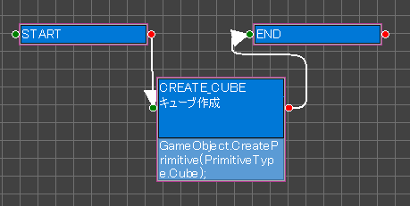
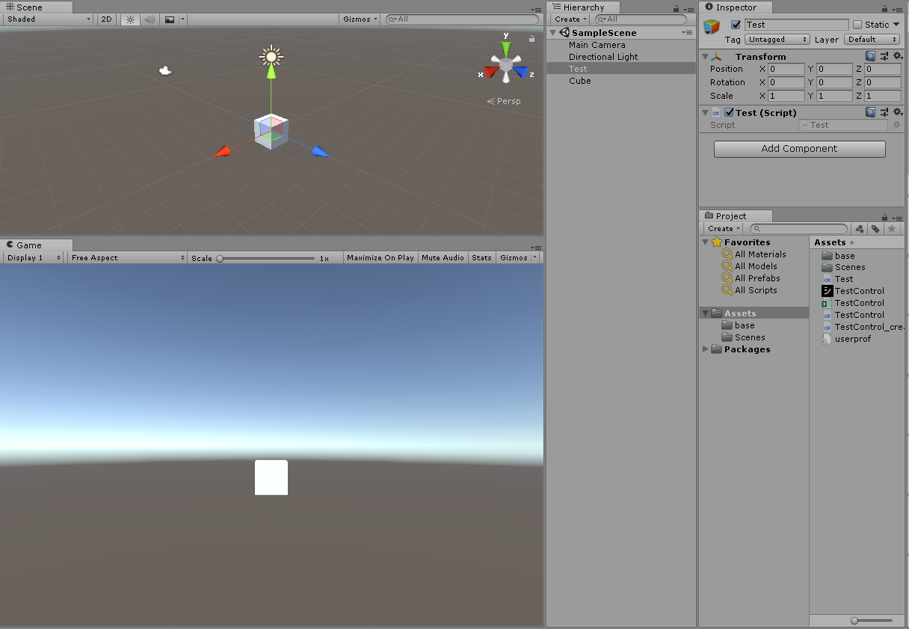
Step 1 Tutorial #01の完成

Slide 3
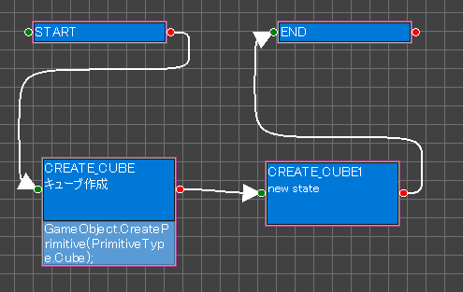
Step 2 分岐ステート作成
新規ステート を作成し、左図のように矢印をつなげる。

Slide 4
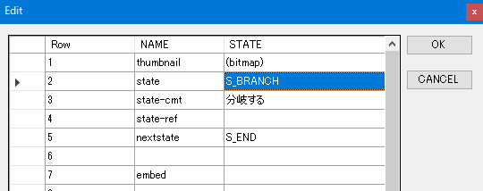
Full edit を選択して、stateに “S_BRANCH”、そのコメントに”分岐する”と記入。

Slide 5

Step 3 例）乱数で０か１を決定
分岐例として、０または１の乱数を発生させて変数xに格納する。
vars項目に int x = 0;
init項目に x = UnityEngine.Random.Range(0,2);
を設定する。

Slide 6
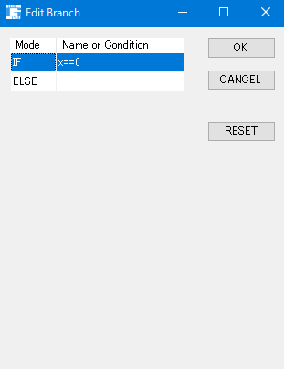
Step 4 branch欄の記入
Branch欄に、下図のように分岐のコードを記入。

Slide 7
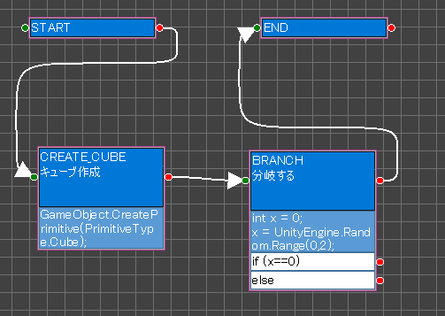
ステート図に戻ると左図のようになる。

Slide 8
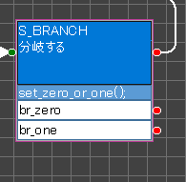
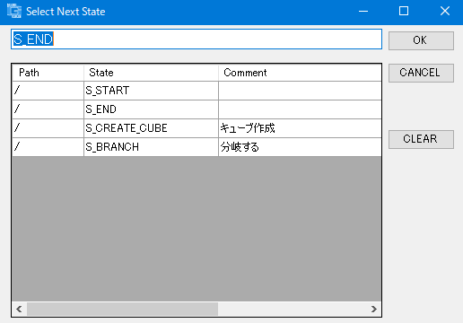
Step 5 矢印の削除
分岐用の矢印のみにしたいので、現状の矢印を削除する。
この赤点をダブルクリック。
行先選択用のダイアログ表示される。
ClearしてOK

Slide 9
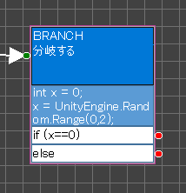
ここにあった赤点が矢印と一緒に消える。

Slide 10
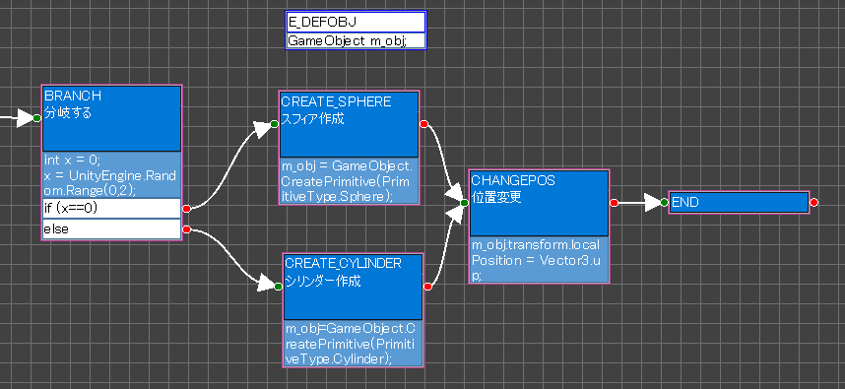
Step 6 スフィア（球）とシリンダー生成ステート作成
スフィアまたはシリンダーを生成し、m_objに格納する。
m_objは 組込ノード(E_DEFOBJ)で定義。
組込ノード

Slide 11
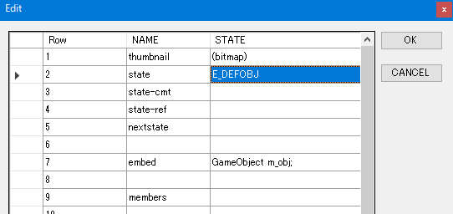
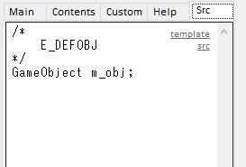
組込ノード作成
ステート名の先頭をE_とする。
embedにコードを書く。
変換結果確認

Slide 12
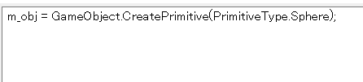

スフィアとシリンダー
スフィア
それぞれのinit項に入力
シリンダー
本ツールでは、入力補助がないため長い命令の場合にタイプミスが発生しやすい。
その場合・・
方法１） 入力補助機能付きエディタで同クラス内に潔な名前のＡＰＩを作成して、呼び出す。
方法２） 一度、入力補助機能付きエディタで確認後、コピペする。

Slide 13
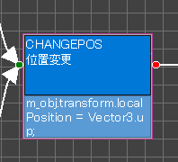
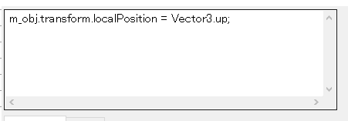
位置変更
init項に入力

Slide 14
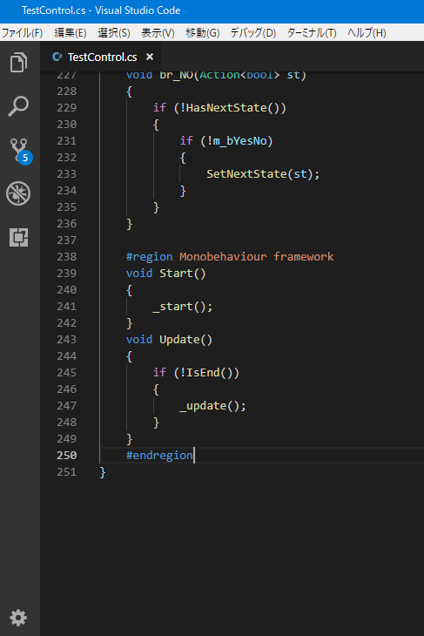
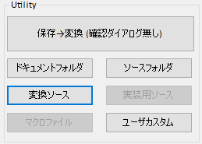
補足：ソースの編集について
変換ソースへメソッド、メンバ変数等の追加が可能。
但し、変換結果挿入部分は除く。
// [SYN-G-GEN OUTPUT START]
：
：
// [SYN-G-GEN OUTPUT END]
ソース
表示

Slide 15
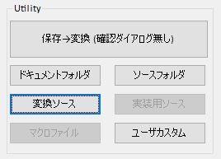
Step 7 変換と実行
ユーティリティパネルの【保存→変換】ボタンを押す。

Slide 16
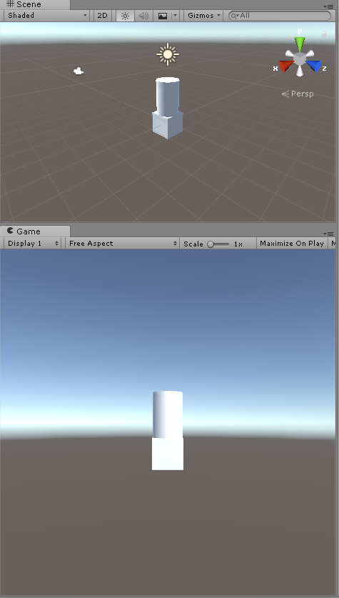
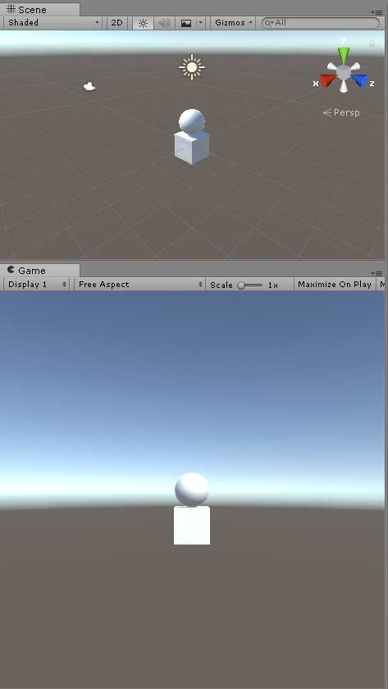
実行の度、
どちらかになる。

Slide 17
まとめ
branch欄にif、および、else を記入するとステートボックスに分岐点が追加される
ステート出口の赤点をダブルクリックするとステート選択画面となり、ステート名を削除すると矢印と赤点が消える
追加した関数を実装する
実行する

